Slide 1
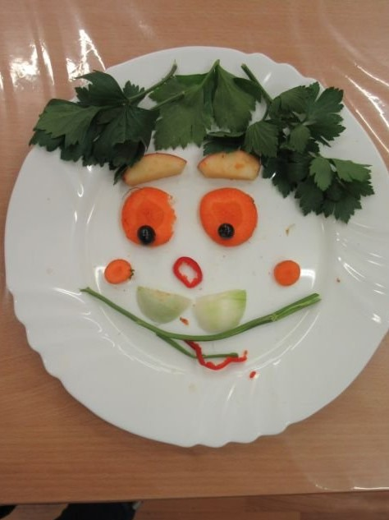
Odborné učilište internátne Haličská cesta 80 Lučenec
Učebný odbor: 6491 G 01 obchodná prevádzka- práca pri príprave jedál
Forma štúdia: denné 3- ročné štúdium
Spôsob ukončenia štúdia: záverečnou skúškou- výučný list

Slide 2
Hlavnou náplňou odborného výcviku je získavanie odborných vedomostí, zručností a návykov nutných pre výkon povolania, pre ktoré sa žiak štúdiom v študijnom odbore kuchár pripravuje. Uskutočňuje sa v súlade s učebnými osnovami, ako základným pedagogickým dokumentom. Odborný výcvik v našom učilišti je významným prvkom odbornej prípravy kvalifikovaných robotníkov. Majster odborného výcviku posudzuje individuálne schopnosti, vlastnosti a potreby žiakov, hodnotí rozvoj pracovných zručností žiaka, rozvoj jemnej motoriky žiaka, jeho osobnostný rast, dodržiavanie BOZP pri práci v rámci odborného výcviku. Výsledkom práce je konečné hodnotenie, ktoré majster odborného výcviku predkladá pred skúšobnú komisiu pri záverečnej učňovskej skúške a ktoré je relevantným faktorom úspešného ukončenia štúdia na odbornom učilišti. Ďalšia pracovná náplň majstra odborného výcviku spočíva v zodpovednej príprave a následnej realizácie záverečných učňovských skúšok žiakov. Tu majster pôsobí ako konzultant, usmerňuje žiaka odbornými radami a pripomienkami, v závere práce je majster jedným z hodnotiteľov predkladanej záverečnej práce.

Slide 3
Odborný výcvik pre budúcich kuchárov realizujeme v nasledovných prevádzkach:
školská jedáleň v OUI Lučenec
kuchynské zariadenie v SOŠT Lučenec
kuchyňa VšNsP Lučenec
prevádzka v ZŠ Lučenec
cvičná kuchyňa v OUI Lučenec

Slide 4
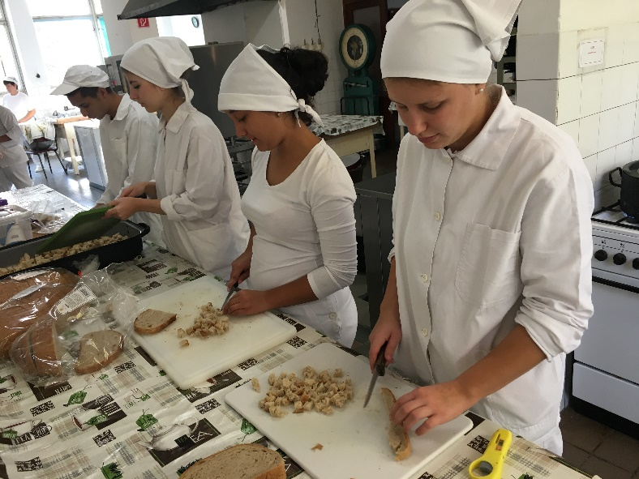
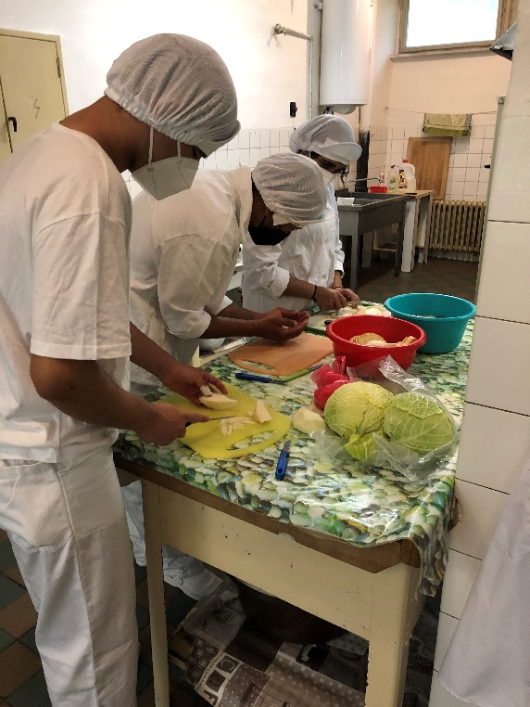
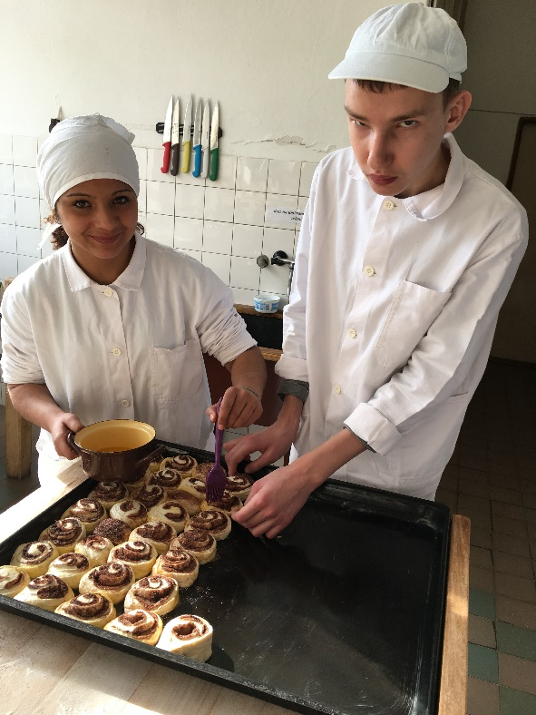
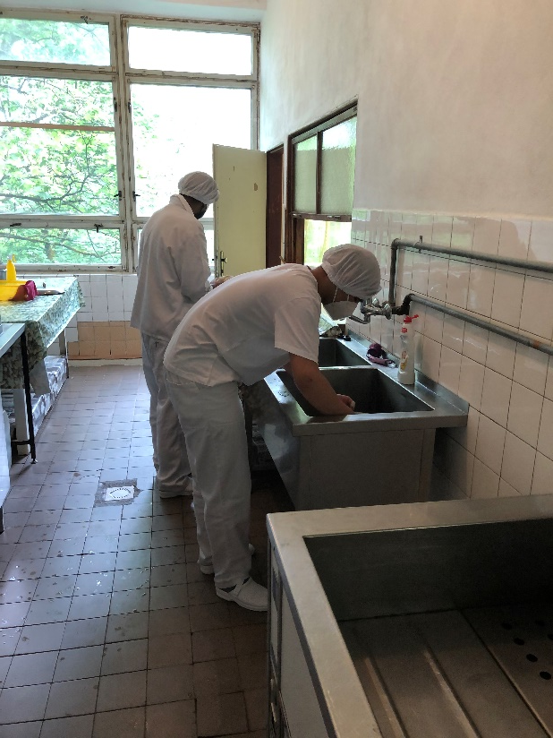
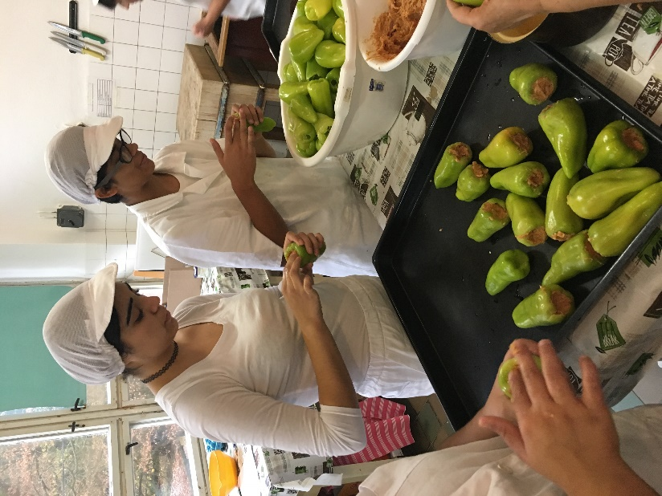
Práca na našej školskej jedálni je veľmi zaujímavá. Tu vždy vládne dobrá atmosféra. Dievčatá pripravujú plnenú papriku, chlapci umývajú riad, čistí sa zelenina, krája sa chlebík

Slide 5
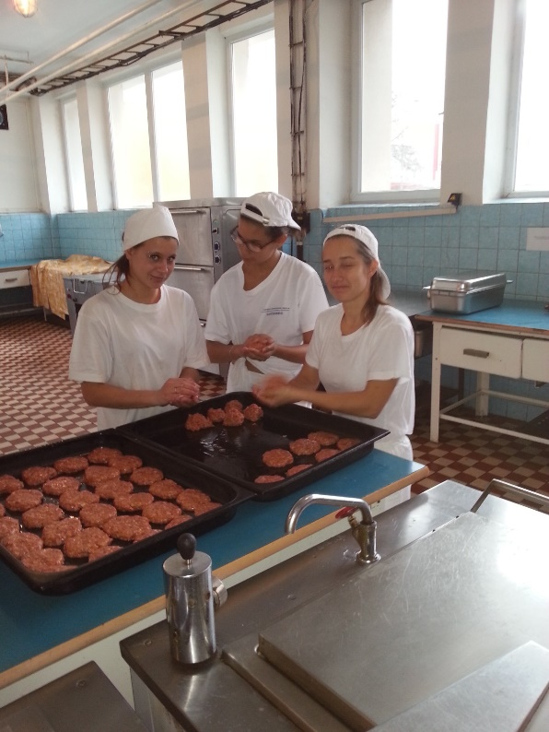
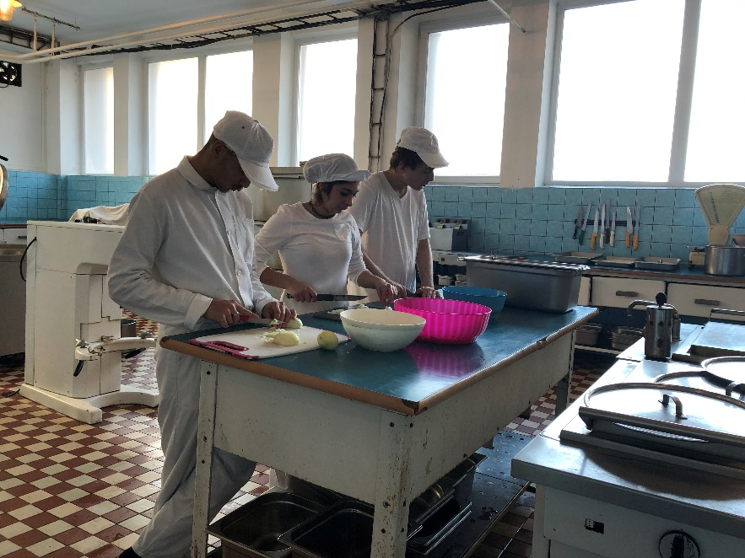
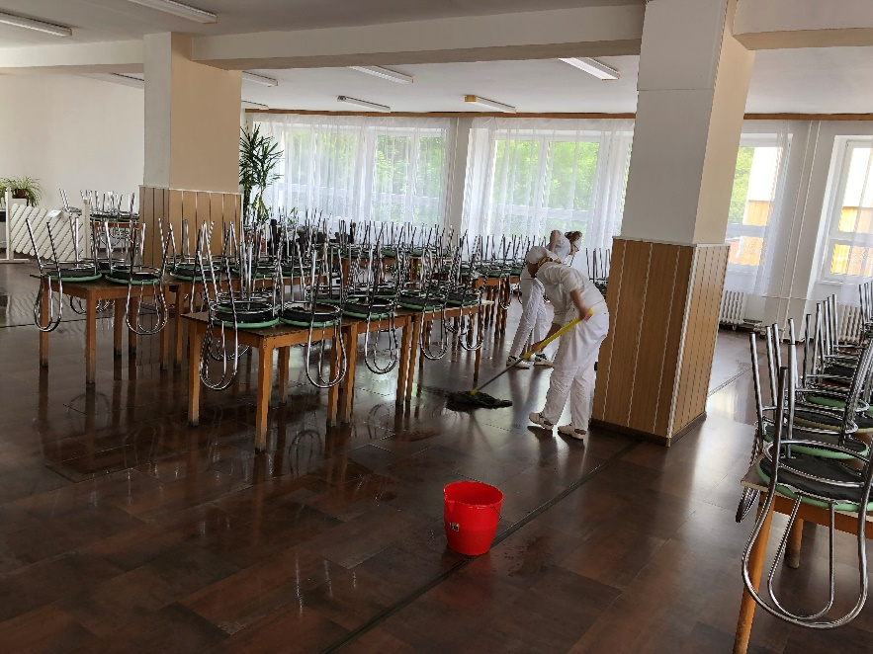
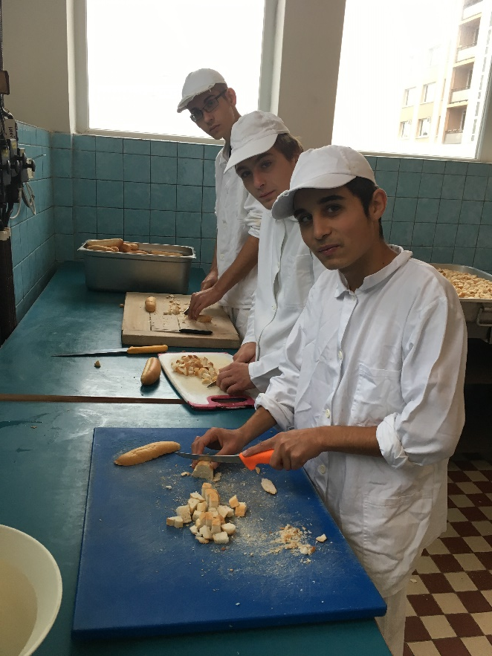
Fotky znázorňujú odborný výcvik na strednej odbornej škole technickej. K povinnostiam pomocného kuchára patrí aj estetika kuchyne a jedálne. Dievčatá pripravujú fašírku, čistí sa cibuľa. Paťo, Rišo a Aďo krájajú rožky

Slide 6
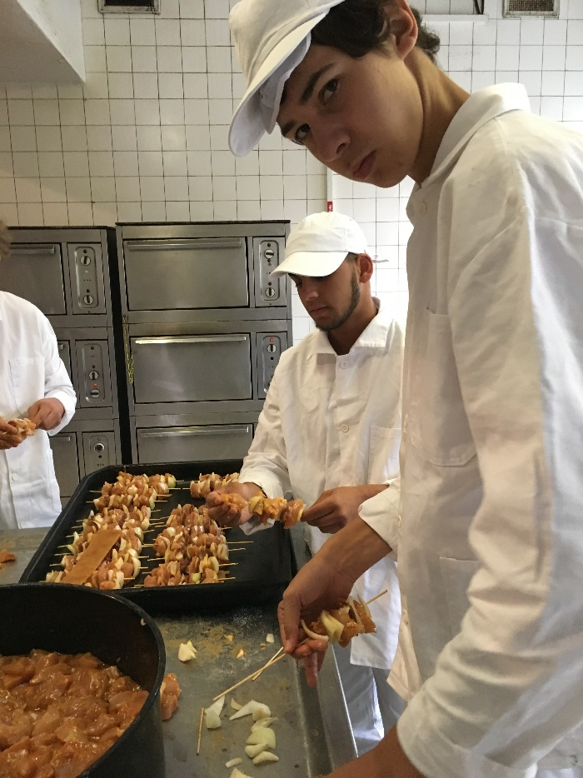
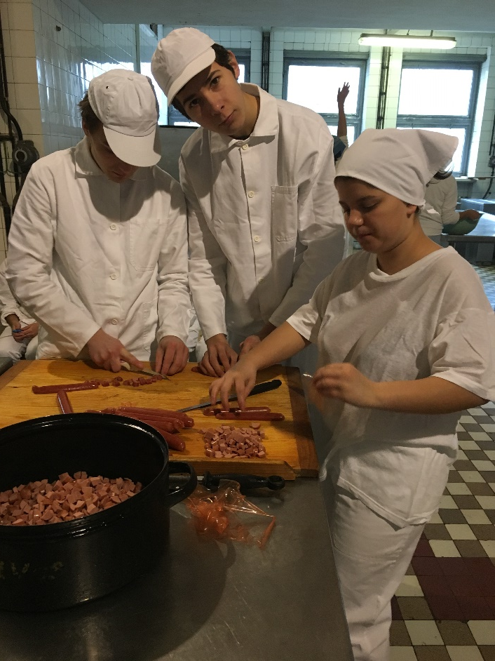
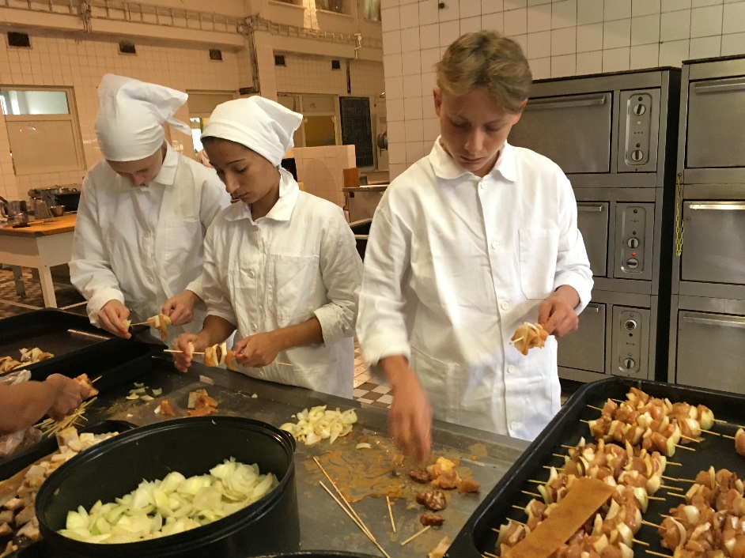
Veľa je tých zemiakov, ale my máme len šikovných žiakov. Keď sa povie ražniči, znamená to bravčové mäsko, klobása, cibuľa a slaninka. Fotky vám priblížia prácu v nemocničnej kuchyni.

Slide 7
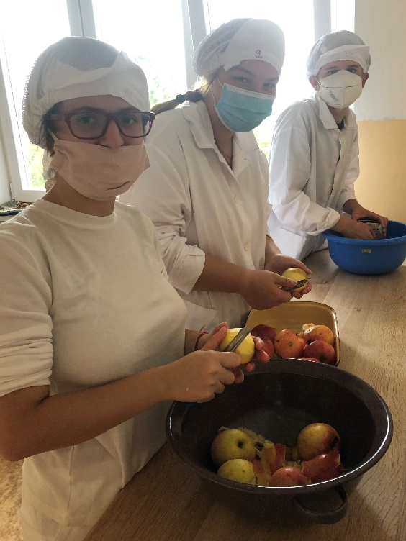
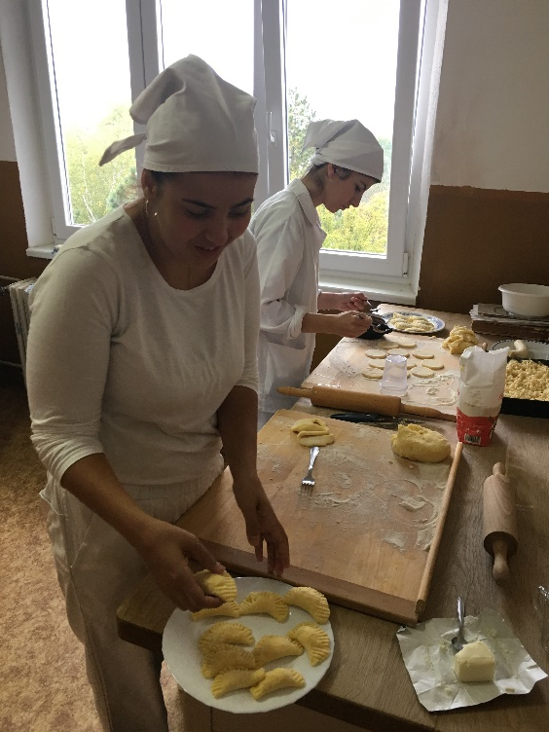
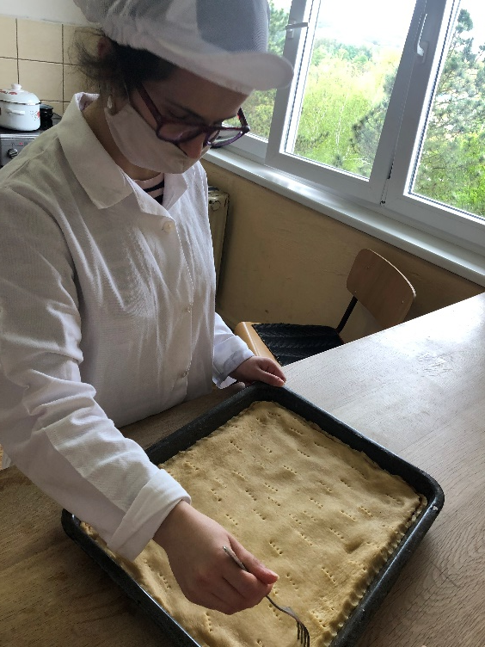
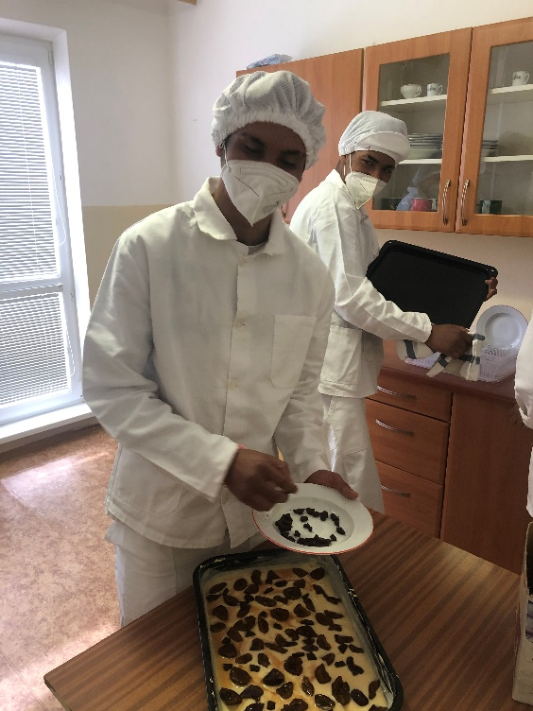
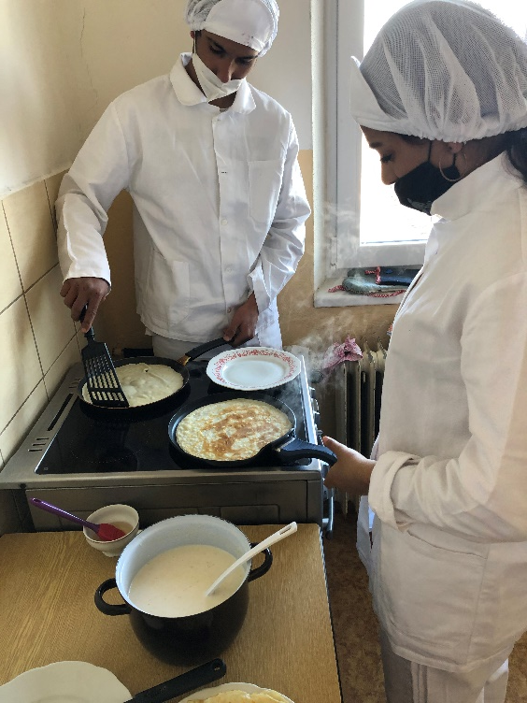
Na cvičnej kuchyni si pripravujeme jedlá, ktoré nám najviac chutia. Erika vaľká perníkové cesto, Monika pripravuje bryndzové pirohy, Magda, Radka a Jarko čistia a strúhajú jablká do jablčníka

Slide 8
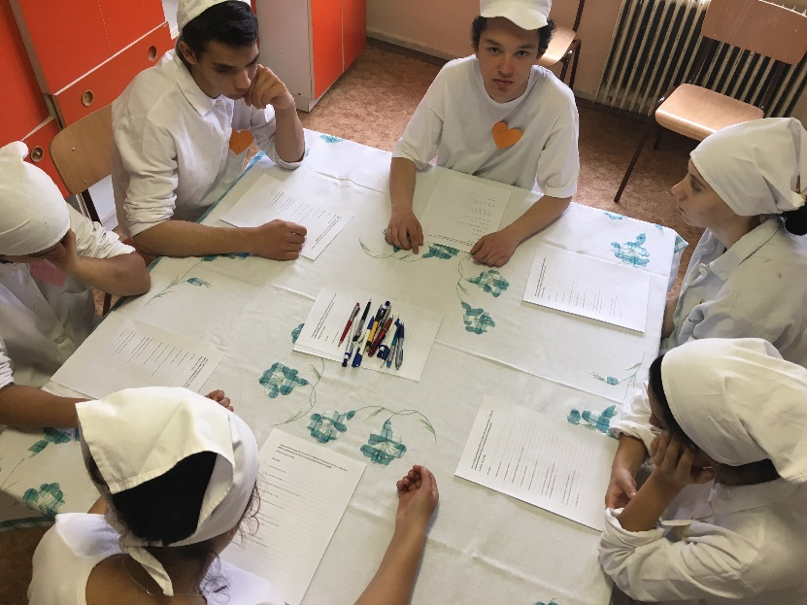
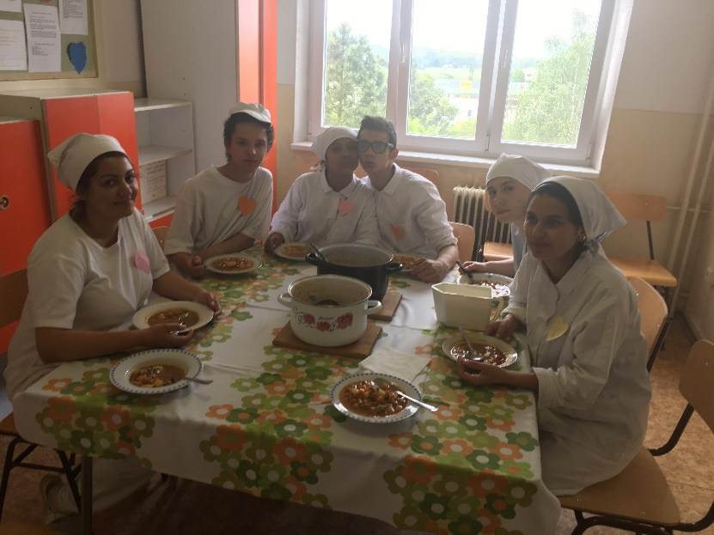
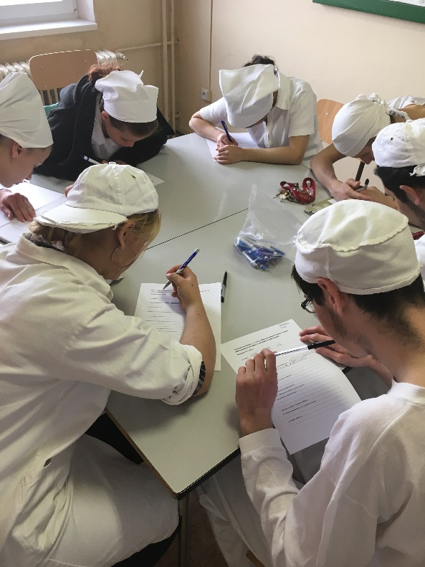
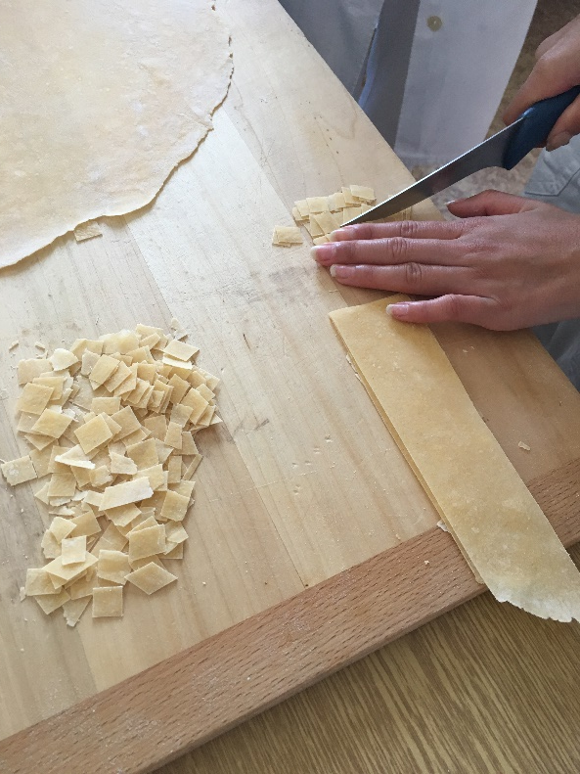
Pravidelne pripravujeme súťaže, kde si žiaci porovnávajú zručnosti z praktickej činnosti, ale aj teoretické vedomosti formou testu. Vaľkanie cesta, výroba cestovín, krájanie, čistenie zeleniny s čo najmenším odpadom, príprava guľášovej polievky

Slide 9
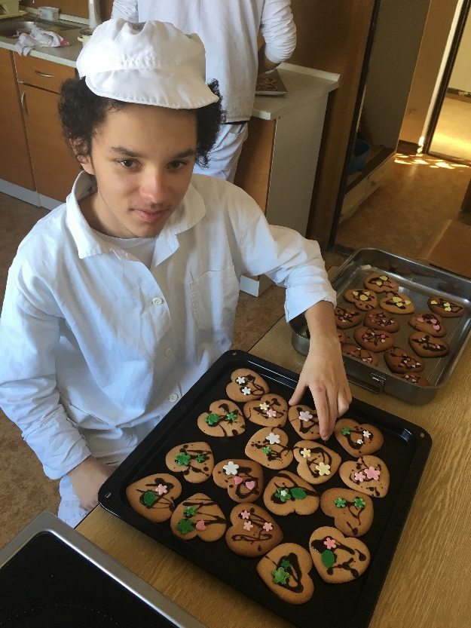
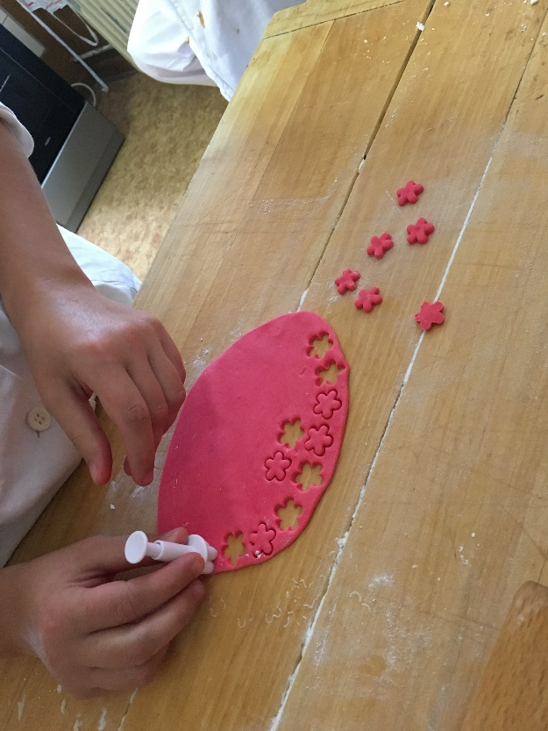
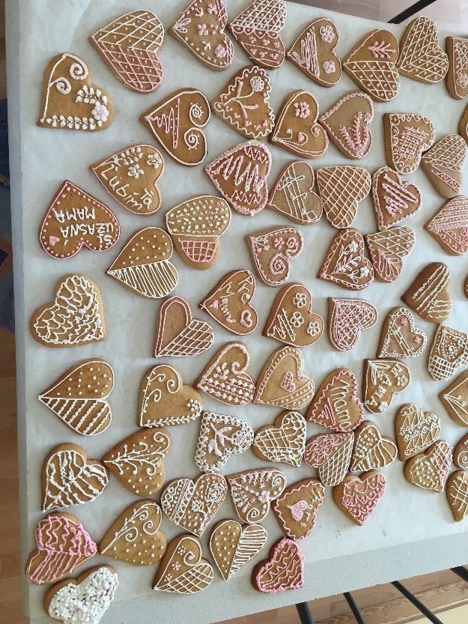
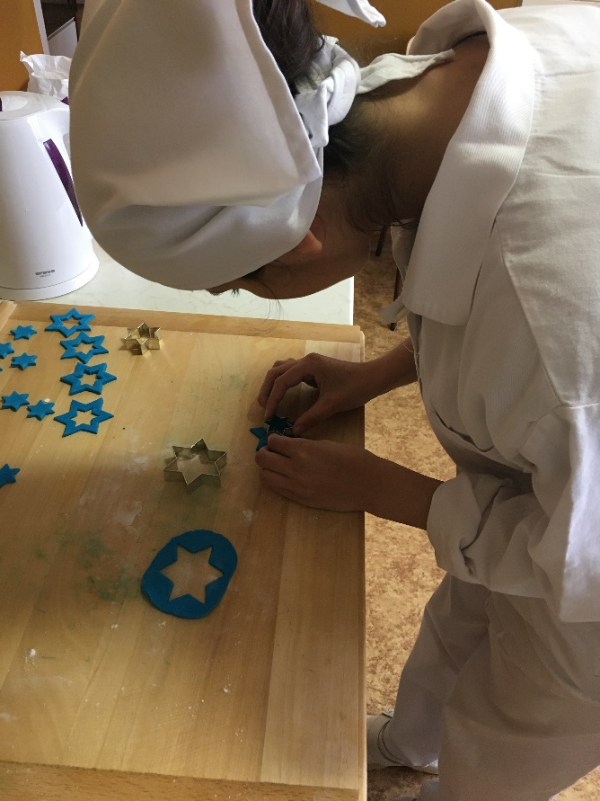
Adventný čas si pripomíname pečením perníkov, medovníkov, ktoré si žiaci zdobia podľa vlastnej fantázie. Niektorí šľahaným bielkom, iní aj fondánom, alebo aj vykrajovanými marcipánovými ozdobami

Slide 10
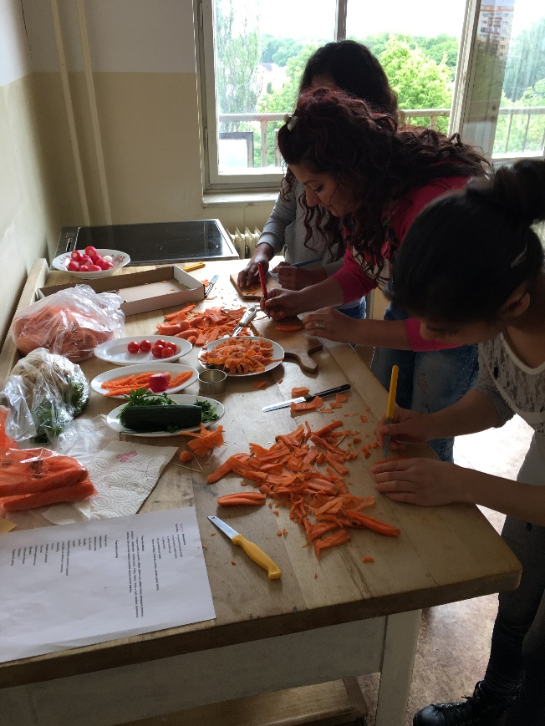
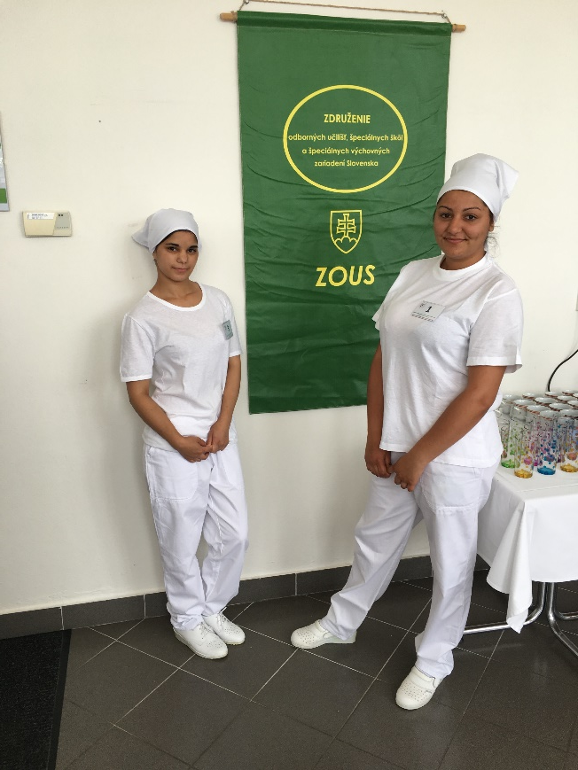
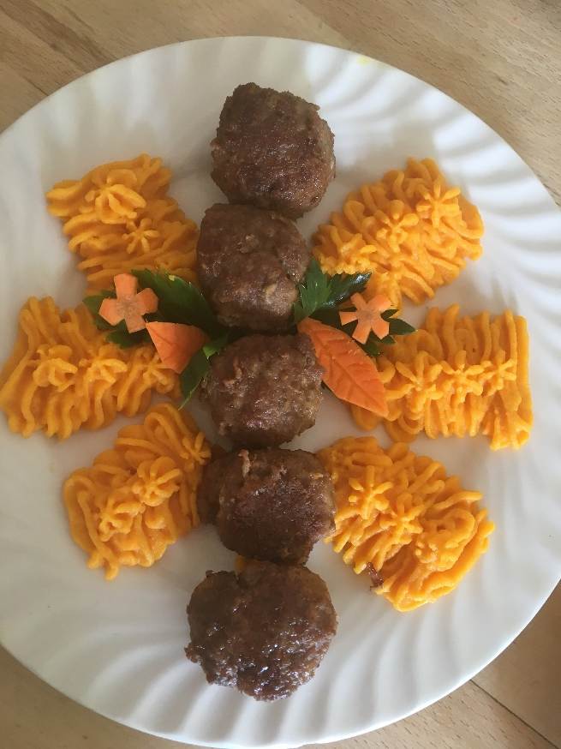
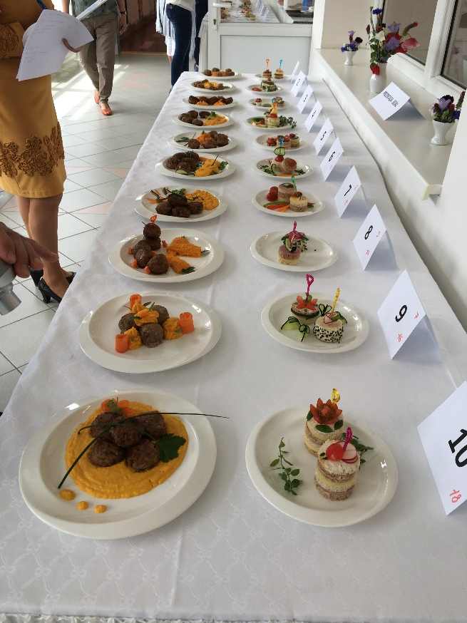
Zúčastnili sme sa celoslovenskej súťaže v zručnosti, kde sa naše šikovné dievčatá umiestnili na krásnom štvrtom mieste

Slide 11
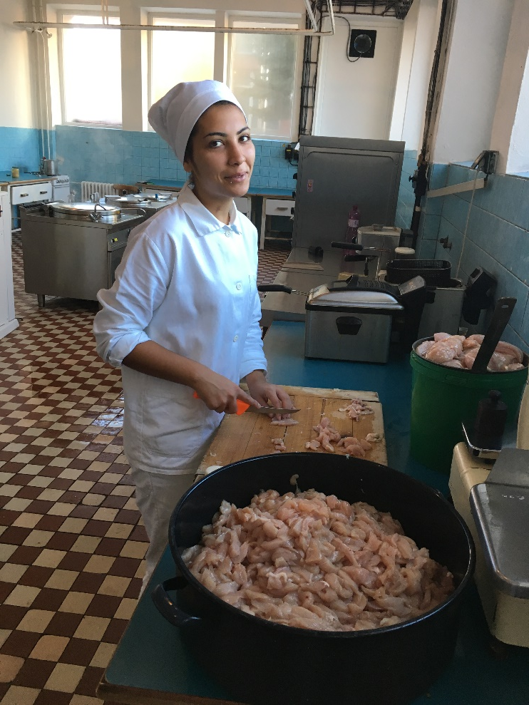
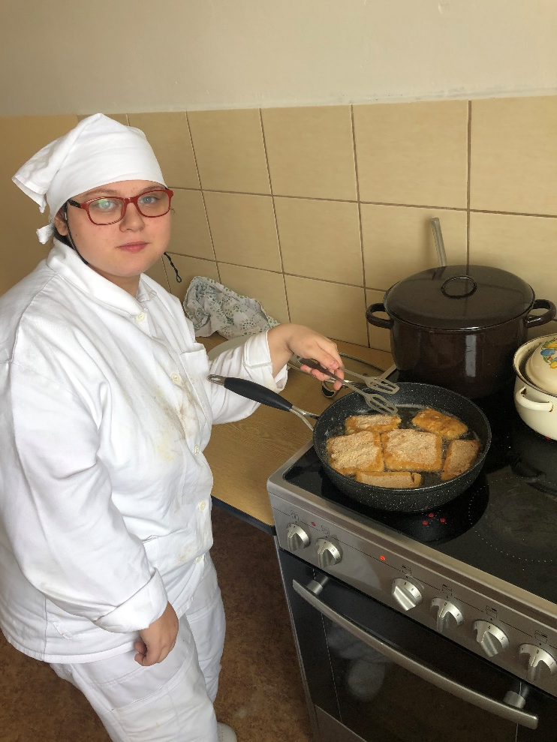
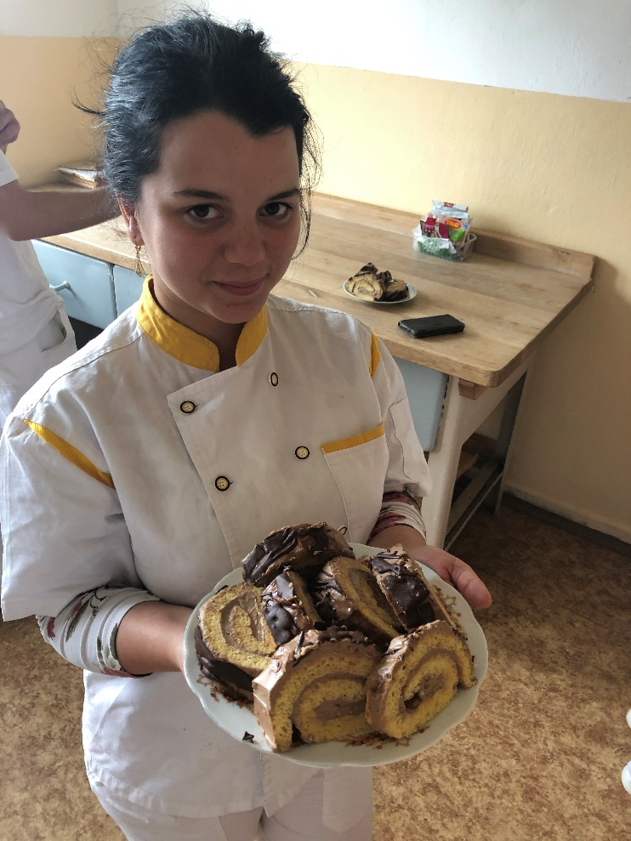
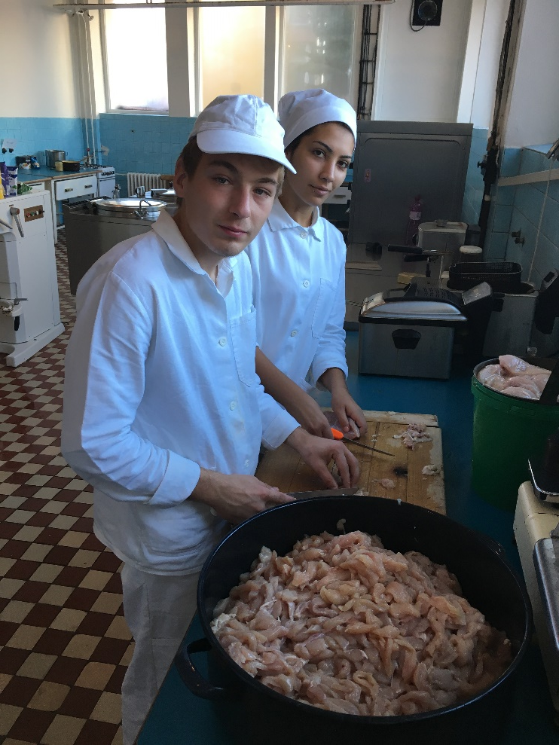
Ďalšie pracovisko na základnej škole nám umožňuje zapájať sa do činností, ako napríklad krájanie mäsa podľa predpísaných noriem, príprava jednoduchej rolády, ktorú úspešne zvládla naša Nika. Stanka vypráža rybie filé

Slide 12
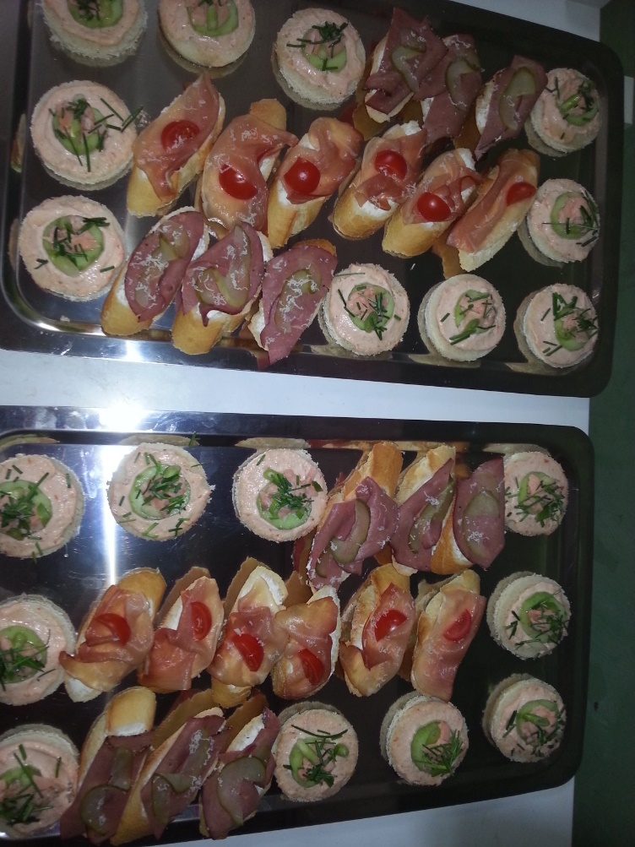
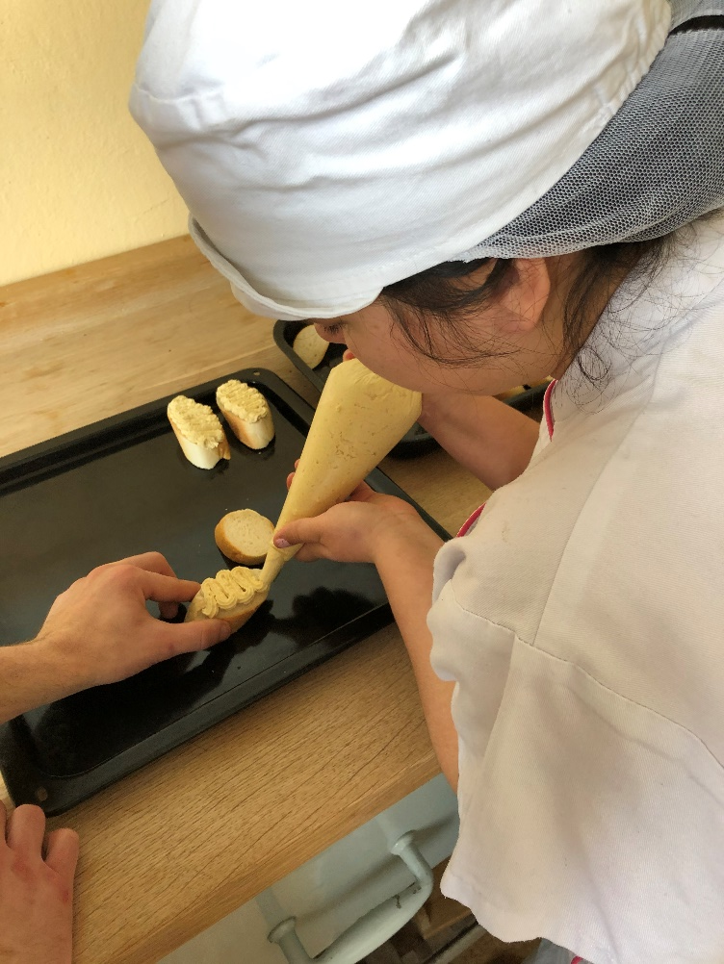
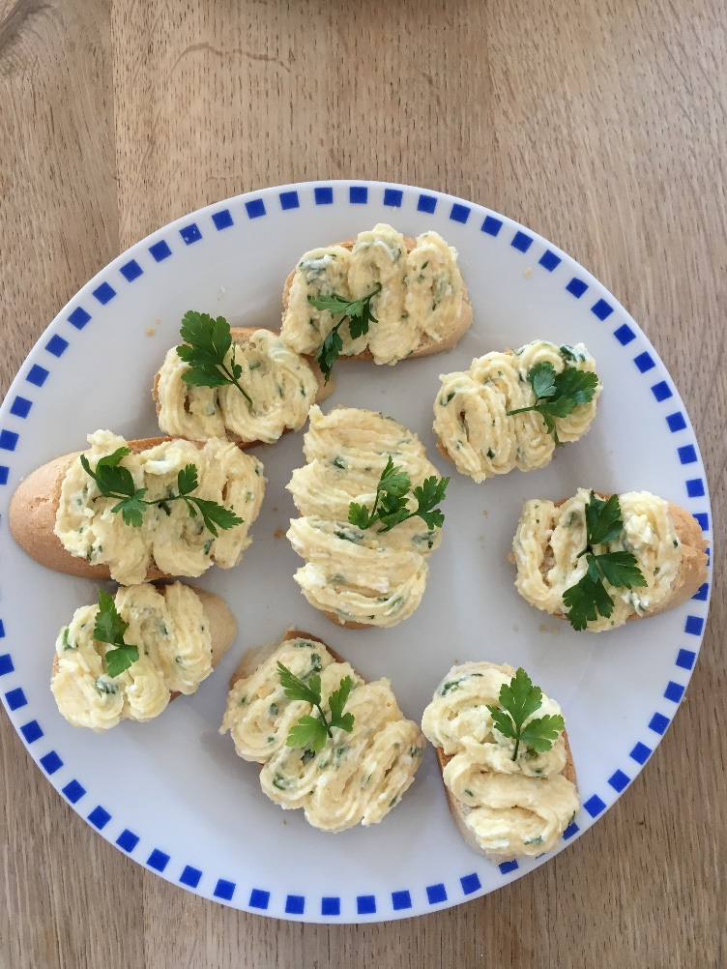
Šikovné žiačky si precvičili pred záverečnými skúškami otázku s témou predjedlá. Ako vidíte, zvládli to na jednotku

Slide 13
Ak máš záujem pracovať v gastronómii, príď k nám. Tešíme sa na všetkých žiakov. Ďakujeme za pozornosť

